Slide 1

Formation DSI Module 4
(démarche qualité)
L’audit interne
la mise en œuvre par l’université d’Aix-Marseille

Slide 2

1 – Sommaire
Organigramme du service d’audit
Audit et contrôle interne au sein d’AMU
Impact sur la DSI
Actions menées
Outils permettant de gérer la qualité de service

Slide 3
Eléments ayant contribués à la mise en place d’une démarche qualité
Éléments extérieurs
  Audit Commissaire aux comptes
  Audit HCERES
  Audit cour des comptes
Éléments internes
  Direction de l’audit et du contrôle interne
  PSSI

Slide 4
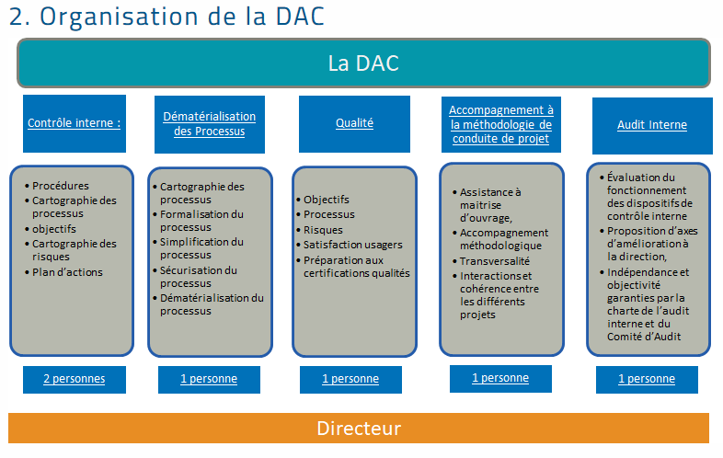
Organisation de la DAC
2012
Direction de l’Audit Interne, la DAI
2014
Direction de l’Audit et du Contrôle Interne, la DACI
2019
Direction de l’Amélioration Continue, la DAC

Slide 5
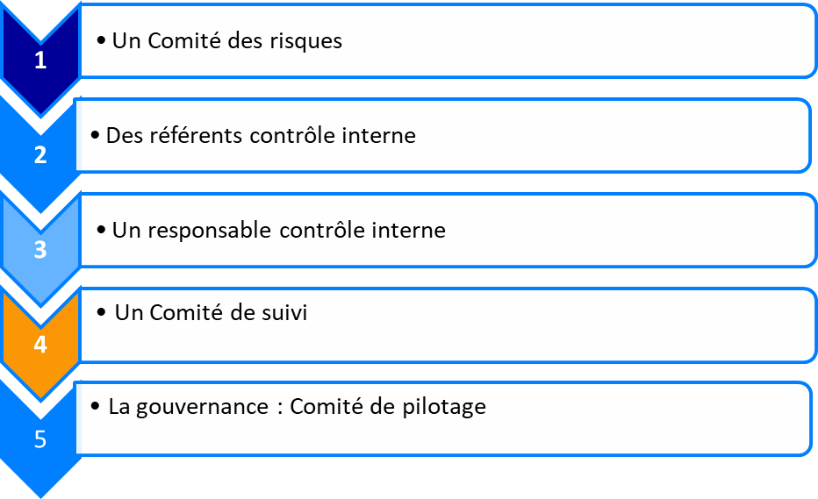
DAC – Direction de l’amélioration continue :
Organisation de l’audit

Slide 6
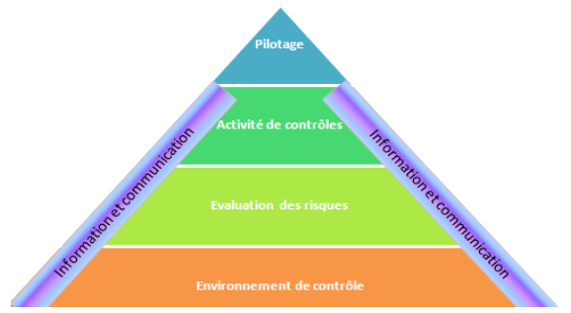
Une méthode : le COSO
Le COSO est un référentiel de contrôle interne

Slide 7
Evaluation des risques

Slide 8
❶ Identification du type de risque
Risque financier | Risque comptable | Risque réglementaire | Risque de perte d'efficacité / de qualité | Risque d'image
N'importe quel évènement pouvant engendrer une perte financière | N'importe quel évènement pouvant entrainer : - une comptabilité inexacte par l’enregistrement d’une opération ne correspondant pas à la réalité économique; ou, - une comptabilité non exhaustive | N'importe quel évènement pouvant entrainer un litige ou des poursuites judiciaires. | N'importe quel évènement pouvant influencer la correcte exécution de l'opération ou du service. | N'importe quel évènement pouvant entrainer une détérioration de l’image de l’Université

Slide 9
❷ Evaluation brute de l'impact par type de risque
 | Mineur | Modéré | Elevé | Critique
 | 1 | 2 | 3 | 4
Risque financier | Evènement pouvant déboucher sur une perte de moins de 10 000 euros. | Evènement pouvant déboucher sur une perte deplus de 10 000 euros mais de moins de 100 000 euros. | Evènement pouvant déboucher sur une perte de plus de 100 000 euros mais de moins de 1 million d'euros. | Evènement pouvant déboucher sur une perte de plus de 1 million euros.
Risque comptable | Evènementsans incidence sur la certification | Évènement pouvant engendrerune observation | Evènement pouvant engendrerune réserve | Evènement pouvant engendrer unenon certification
Risque réglementaire | Evènement pouvant donner lieu à unesanction interne | Evènement pouvant donner lieu à une annulation d'acte ou à une sanction avecimpact financier faible ou moyen(entre 10 000 euros et 100 000 euros) | Evènement pouvant donner lieu à une annulation d'acte ou à une sanction avec impactfinancier fort( plus de 100 000 euros) | Evènement pouvant donner lieu àune privation de liberté ou à la fermeture de l'établissement
Risque de perte d'efficacité / de qualité | Evènement pouvantretarder l'exécutionde l'opération ou du service | Evènement pouvantentraver ponctuellement l'exécutionde l'opération ou du service | Evènement pouvantentraver cycliquement l'exécutionde l'opération ou du service. | Evènement pouvantentraver durablement l'exécutionde l'opération ou du service.
Risque d'image | Evènement pouvant être porté à la connaissance dupersonnel de l'AMUuniquement (au sens large ou restreint) | Evènement pouvant être porté à la connaissance debénéficiaires ou de partenaires directs de l'AMUmais non relayé par les médias (ex : étudiants, EPST, etc.) | Evènement relayé en externe par lesmédias professionnels et/ou spécialisés | Evènement relayé en externe par lesmédias régionaux, nationaux ou internationaux

Slide 10
❸ Probabilité de réalisation du risque
> 50% | Fréquent | 4
20-50% | Probable | 3
5-20% | Peu probable | 2
<5% | Exceptionnel | 1

Slide 11
❹ Risque brut= ❷ x ❸
 |  |  | Evaluation brute de l'impact
 |  |  | Mineur | Modéré | Elevé | Critique
 |  |  | 1 | 2 | 3 | 4
> 50% | Fréquent | 4 | 4 | 8 | 12 | 16
20-50% | Probable | 3 | 3 | 6 | 9 | 12
5-20% | Peu probable | 2 | 2 | 4 | 6 | 8
<5% | Exceptionnel | 1 | 1 | 2 | 3 | 4

Slide 12
Risque net = risque brut * coef. de couverture
 | Couverture | Coef
1 | Aucune maîtrise | 1
2 | faible maîtrise | 0,9
3 | bonne maîtrise | 0,75
4 | totale maîtrise | 0,6

Slide 13
Cartographie DOSI
1 | Perte de données
2 | Accès frauduleux aux données confidentielles
3 | Manque de fiabilité des outils informatiques
4 | Correspondance des moyens avec les besoins

Slide 14
Perte de données
N° | Description | Description de(s) l'impact(s) | Type | Evaluation brute de l'impact |  | Probabilité de réalisation du risque |  | Risque brut
1 | Perte de données | Les données stockées dans les ordinateurs fixes, les ordinateurs portables ou des clés USB :Selon les données, l'impact est différent. Il existe une multitude de données, de natures très différentes, mais pouvant toutes être potentiellement perdues. Etant donné la multiplicité des risques et leur nature, nous considérerons ce risque comme critique | financier comptable réglementaire de perte d'efficacité / de qualité d'image | Critique | 4 | Exceptionnel | 1 | 4 | Modéré
 |  | Les données stockées sur les serveurs :Selon les données, l'impact est différent. Il existe une multitude de données, de natures très différentes, mais pouvant toutes être potentiellement perdues. Etant donné la multiplicité des risques et de leur nature, nous considérerons ce risque comme critique

Slide 15
Description du contrôle (Quoi?) | Responsable (Qui?) | Formalisme (Comment?) | Fréquence (Quand?) | Efficacité | Coef.
Campagne de sensibilisation visant à inciter les agents à :- sauvegarder les données sur les répertoires des disques dur de leurs ordinateurs administratifs qui sont synchronisés sur les serveurs (Active Directory effective et Mise en place d'un cloud en cours) - utiliser les groupes partageables du ebureau - Eviter de faire voyager des supports comme des ordinateurs portables ou des clés USB dans lesquels sont enregistrés des données non enregistrées sur une sauvegarde contenant des données non traitées dans le cas précédent | -DOSI pour l'information - RSSI pour les directives SE FAIT AUJOURD'HUI ? NON | Oral pour l'information. Formalisation prévue sur site Web DOSI Procédures/notes pour les directives | lors de la mise à disposition des postes (configuration des répertoires automatiquement sauvegardés) | faible maîtrise | 0,90
S'assurer de la protection du matériel contre le vol, la perte ou la dégradation :-possibilité deprotection des bureaux identifiés sensibles par carte à puce à la demande des services -pose de cadenas sur les matériels sensibles -portable du marché permettant le cryptage à la volée des données - fourniture systématique de housses pour les portables - pas de fourniture de clé ni de disque dur externe par le DOSI | - DEPIL pour carte puce - DOSI pour cryptage, fourniture cadenas et house |  | A la dotation des matériels
Data Center:La DOSI a prevu ses infrastructures afin de répartir : - les serveurs actifs entre les sites du Pharo et de St Jérôme (distance ~7 km). En cas de défaillance d'un serveur,le serveur équivalent sur l'autre site récupère la charge. - le stockage des sauvegardes de manière croisée entre les sites du Pharo et 2 sites distants sur St Jérôme. Cela doit permettre un risque acceptable quant à la dégradation physique de 2 serveurs de manière simultanée. | DOSI (Pole Système) | Document Audit SI Financier V1.2 | - Synchronisation toute les 4 heures de l’ensemble des volumes de données - Sauvegarde journalière de l'ensemble des serveurs et de leurs données (rétention de 30 jours à 1 an selon le type de données). Tout est sauvegardé avec les mêmes méthodes sauf pour la Messagerie (Sauvegarde BDD et réplication mails avec rétention 3 jours) et Owncloud (Réplication /heure avec rétention 8 jours)
S'assurer de la protection des serveurs contre la dégradation (volontaire ou accidentelle) :-Protection des accés aux datacenters par carte à puce et serrure à clef en HNO - Listes explicites des agents habilités à entrer dans les datacenters -pas d'accès personnels non habilités non accompagnés par un habilité - salles aveugles par obstruction des fenetres existantes - PRGE, ondulations, climatisations sur qualibrés pour nos besoins et sous maintenance - pas de protection inondation - Incendie : les 2 Datacenters ont une détection (maintenue et reliée au PC). Celui du pharo a une protection - La salle de Saint-Jérôme est équipée de caméras et d’une alarme supervisée par les équipes de sécurité du campus Saint-Jérôme ainsi que par certains personnels de la DOSI -Projet d'alarme périphérique de protection en 2015 pour le local acuueillant les groupes froids et électrogènes - L'ensemble des matériels sont sous maintenance préventive et curative sous H+4 - Les contrats et interventions sont totalement et directement gérés par la DOSI | DOSI Pole Système | PRA testé mais pas de procédure formalisée PCA non testé | Revues des listes des habilitations 1 fois/an

Slide 16
Actions réalisées
Définition d’un PRA
Mise en place d’un plan de communication
Mise en place d’outils de contrôle des comptes (audit spécifique)
Etude PSSI

Slide 17
Appropriation par la DSI

Slide 18
Définition
Qu’est-ce qu’une démarche qualité ?
  Une "démarche qualité" est un projet d'entreprise ou d’organisme, mis en œuvre pour maîtriser la qualité, assurer la qualité, planifier la qualité et/ou améliorer les produits et services, les processus, les procédés de production, la satisfaction du client ou de l’usager, et plus largement améliorer la performance d'un organisme et la satisfaction de toutes les parties intéressées (usagers, personnels, fournisseurs, ...)

Slide 19
Quelle démarche qualité faut-il atteindre au sein de la DOSI ?
Les objectifs en sont donnés à 2 niveaux :
  Au niveau de l’établissement :
  L'objectif numéro 1.3 de l'établissement, « simplifier et sécuriser » : mieux communiquer et mieux travailler en transverse.
  L'objectif numéro 2.1 de l'établissement, « pilotage responsable » : intégrer le besoin de l'usager dans la réflexion.
  Au niveau DOSI :
  L'objectif numéro 3 de la DOSI : participer à la définition et à la mise en oeuvre d'une démarche qualité des services DOSI.

Slide 20
Quelles plus-values ?
A - Qu'est-ce que cela apporte aux usagers des systèmes d'information d'AMU ?
  Améliorer :
    la prise en compte des besoins des usagers.
    la qualité des services rendus aux usagers.
    l'information des usagers vis-à-vis de leurs demandes.
    la confiance des usagers vis-à-vis de la DOSI
  Apporter à l'action DOSI :
    de la transparence,
    de la visibilité
    de la traçabilité.

Slide 21
3 - Quelles plus-values ?
B - Qu'est-ce que cela apporte aux personnels de la DOSI ?
  Amélioration :
    des conditions de travail des personnels.
    des relations professionnelles entre les personnels.
    de la communication interne DOSI et donc amélioration du travail en équipe.
    des relations avec les usagers.
  Valorisation :
    des agents par augmentation du professionnalisme et de l'affichage du travail effectué.
    des travaux déjà effectués par réutilisation ou déploiement général.
  Reconnaissance par l'établissement :
    du travail effectué par les agents de la DOSI,
    de la manière dont le travail est réalisé.

Slide 22
4 - Etat des lieux
Un certain nombre de réalisations ont déjà eu lieu au sein de l'établissement dans la démarche qualité :
  Mise en place du helpdesk généralisé, avec l'utilisation de tickets et quantification de la qualité via des indicateurs,
  Mise en place de contrats de services et des réunions afférentes,
  Mise en oeuvre de "tours" des sites pour communiquer et valoriser les actions des pôles DOSI,
  Mise en place de sites de documentation (DUD, AMUPod),
  Mise en oeuvre de SIAMU,
  ...

Slide 23
5 – Perspectives de la démarche qualité
Le but est donc de formaliser, d'harmoniser et d'étendre les processus déjà mis en oeuvre, et de créer ceux qui s’avèreraient nécessaires, dans une démarche agile et itérative, au travers de propositions concrètes.

Slide 24
Activité de contrôle

Slide 25
Outils de suivi et remonté d’indicateurs
SI-AMU ( gestion des incidents / gestion des comptes )
Tableau de bord Data-center (grafana + dev interne)
Tableau de bord gestion de parc ( interface web + GLPI)
Tableau de bord activ directory ( AD auditplus )
Tableau de bord gestion des tickets
Outil réseau IMC
Outils monitoring Palo-alto
Outil de suivi d’utilisation des services ( kibana)
Outil de gestion
  Contrat de services
  Conseil de gestion

Slide 26
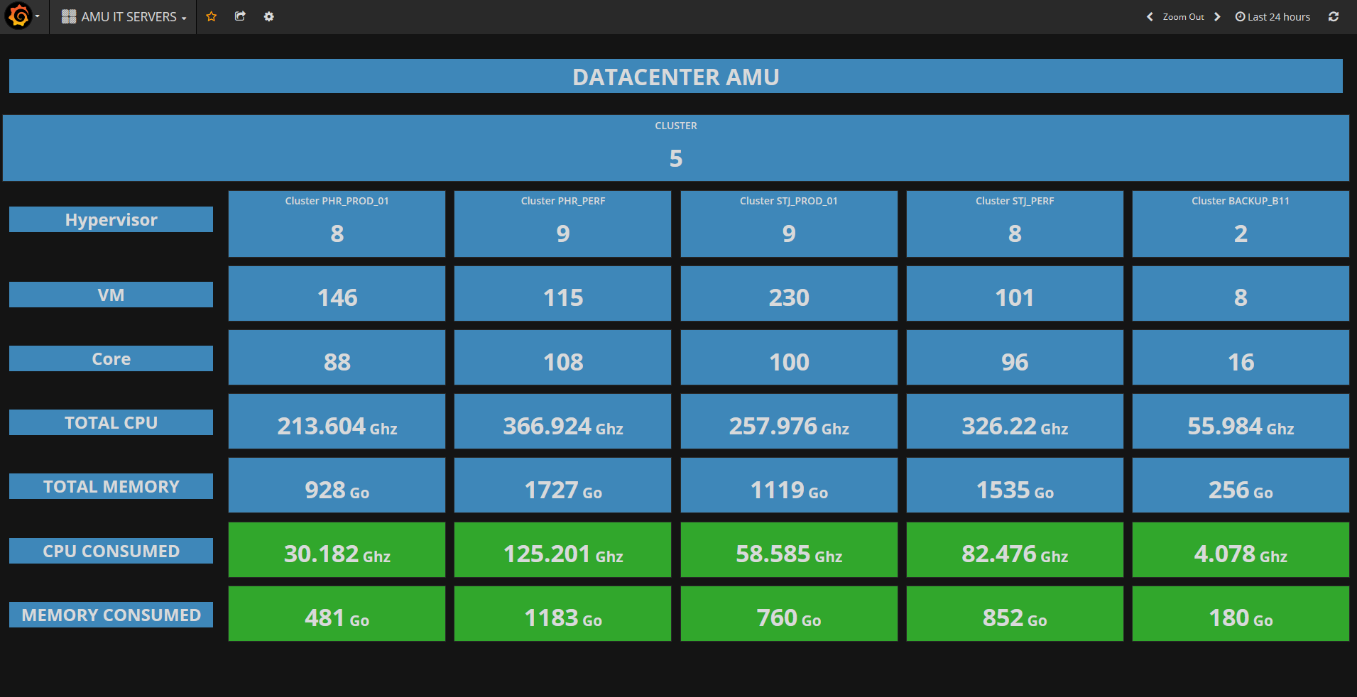

Slide 27
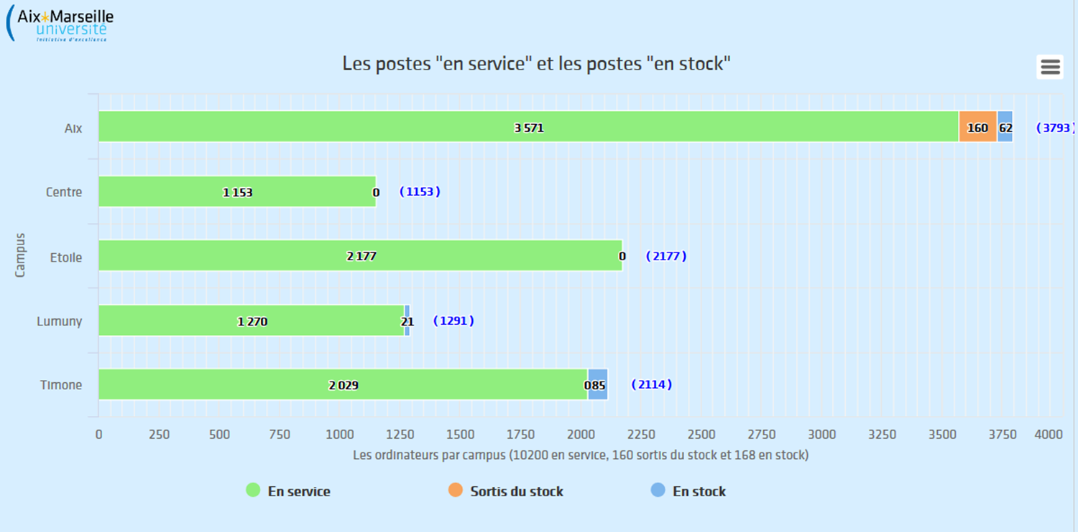

Slide 28
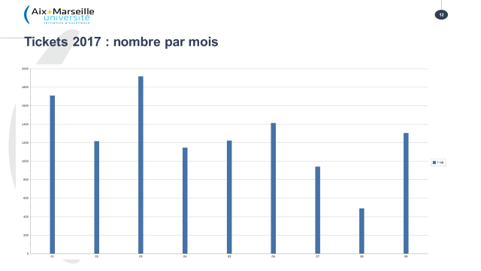

Slide 29
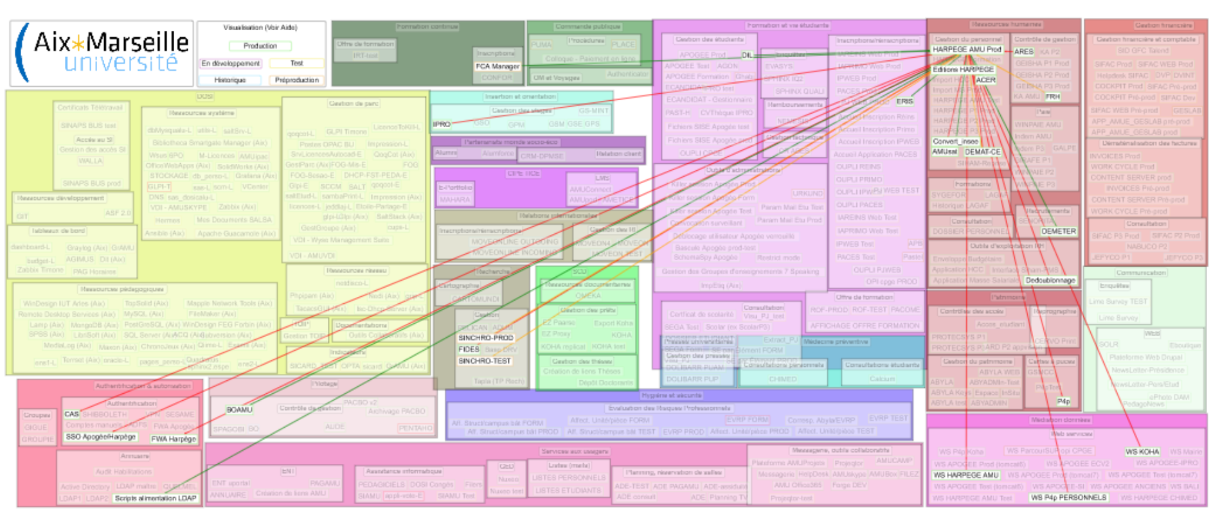
SI-AMU

